Slide 1
סדנת דידקטיקה פסיכולוגיה התפתחותית
מנחים – גבאי טל ושירי דרסינובר

Slide 2
תכני הלימוד על פי התוכנית החדשה :
מהי פסיכולוגיה התפתחותית?
התקשרות
תיאוריות התפתחות דור ראשון
תיאוריות התפתחות דור שני
גיל ההתבגרות
בגרות צומחת
סך השעות המוקצות לפסיכולוגיה התפתחותית 28 שעות. השנה לבגרות – רק מהי פסיכולוגיה התפתחותית, תיאוריות התפתחות דור ראשון (פרויד ואריקסון).

Slide 3
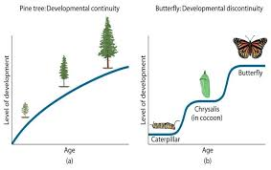
מבוא – לפסיכולוגיה התפתחותית
מהי פסיכולוגיה התפתחותית
תורשה – מטען גנטי
* שינוי כמותי (גדילה) מול שינוי איכות (בשילה)
* שינוי רציף הדרגתי מול שינוי ב'קפיצות'
* תיאוריות שלבים
החתמה / הטבעה
* תקופות קריטיות
מחקרים –וניסוי של קונרד לורנס החתמה / הטבעה.

Slide 4
תכנים והגדרות :
התפתחות = שינויים (קבועים/יציבים יחסית) המתרחשים לאורך זמן בהתנהגות.
לפיכך: פסיכו’ התפתחותית = חקר ההתנהגות האופיינית לכל גיל, והשינויים החלים בהתנהגות, מרגע ההפרייה ועד לפטירה.
התפתחות האדם מבחינה
1.גופנית, 2.קוגנטיבית. 3.חברתית. 4.רגשית, 5. מוסרית
ניתן לקשר למטרות הפסיכולוגיה - תיאור , הסבר, חיזוי והשפעה.

Slide 5
מושגי יסוד
א. גורמים ביולוגים-תורשתיים-גנטיים
ב. גורמים סביבתיים
ג. בשילה (שינוי פיזיולוגי, ברצף קבוע, במערכת העצבים/השרירים של האדם, ע”י שעון ביולוגי/פנימי, היוצר מסוגלות שלא היתה קיימת )
ד. גדילה (עליה כמותית במספר התאים)
ה.למידה (שינוי במוח כתוצאה מניסיון ובתנאי שהיתה בשילה שתאפשר את הלמידה! ).
מה לדעתך קשור לבשילה למידה או גדילה ? דיבור? הליכה? עלייה במשקל? רכיבה על אופניים? כתיבת בעיפרון? חשיבה מתמטית? חשיבה מוסרית? התפתחות מינית?. שיער בגוף?.

Slide 6
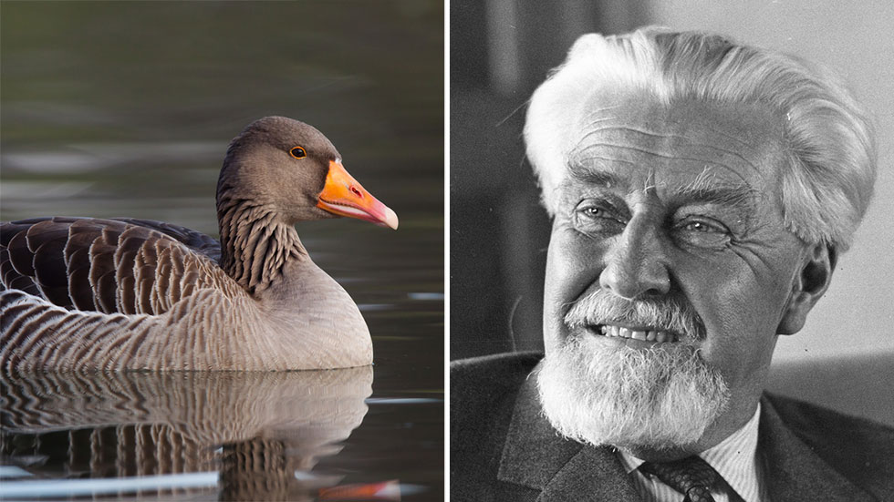
מחקרים במבוא
מחקרו של קונרד – הטבעה
https://www.youtube.com/watch?v=JGyfcBfSj4M
גזל ותומפסון – ניסוי התאומות
שלב א: לקחו 2 תאומות בנות 46 שבועות – ובדקו ומצאו – שאינן יודעות לטפס במדרגות!!
שלב ב: לקחו תינוקת א', במשך 6 שבועות = עד שבוע 52, אימנו אותה לטפס במדרגות
שלב ג: בשבוע 52 הפסיקו ללמד את תינוקת א', (שכבר למדה לטפס במדרגות) ואימנו את תינוקת ב' תוך שבועיים בלבד = עד גיל 54 שבועות לטפס במדרגות
בגיל 54 שבועות תינוקת ב טיפסה יותר מהר! כי למדה שהיתה בשלה בגיל 56שבועות שתיהן-אותה מהירות!! כי פערים נעלמים לאחר זמן
שאלות חשיבה – מדוע תאומות?. מה קורה בגיל 46 ו54 שבועות? מה קורה בגיל 56 שבועות?.

Slide 7
התקשרות ATTACHMENT
התקשרות. הגדרת המושג
* דמות התקשרות * בסיס בטוח, חוף מבטחים
תיאוריית בולבי – * הבסיס הגנטי להתקשרות ותפקידה ההישרדותי
* ההתקשרות כתהליך הדדי אם-ילד
* הליך המצב הזר
* סגנונות התקשרות על פי איינסוורת: בטוח, נמנע, מתנגד
* סגנונות התקשרות על פי פריילי ושייבר 1987 מודל אורתוגונלי על פי ציר
החרדה וציר ההימנעות: סגנון מוטרד, בטוח, נמנע מפוחד, ונמנע מבטל
מיקולינסר: * התקשרות כמודל עבודה פנימי לאורך החיים; ביטויים של דפוסי התקשרות במערכות יחסים
בבגרות עבודה, יחסים רומנטים.

Slide 8
הגדרת התקשרות
קשר רגשי הדוק ומתמשך בין שני אנשים, על בסיס של אמון ואהבה. עם זאת, בתחום הפסיכולוגיה משויכת התקשרות לצורכו של התינוק להיקשר מבחינה רגשית לדמויות המטפלות בו, להעדיף את קירבתם ולחוש בטוח יותר לצדם הקשר הוא הדדי.
חוף מבטחים
תפקידה של דמות ההתקשרות הוא להיות המקום שאליו פונים בעת מצוקה כדי להפחית מצוקה לחוש נחמה ומוגנות ולווסת חרדה.
בסיס בטוח
תפקידה של דמות ההתקשרות לשמש בסיס שממנו אפשר לצאת לחקירה ולפתח אישיות ייחודית ואוטונומית

Slide 9
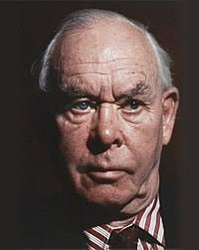
התיאוריה של בולבי
טען כי התקשרות היא בעלת בסיס תורשתי גנטי
יש לה תפקיד הישרדותי – התינוק חסר ישע.
חיונית להתפתחות גופנית ונפשית תקינה של הילד.
נוצרת מן הרגע הראשון לאחר הלידה ואולי אף ברחם.
אינטרקציה תמידית. נמשכת כל החיים. FROM THE CRADLE TO THE GRAVE
בשנה הראשונה בעלת השפעה מכרעת המשך ההתפתחות

Slide 10
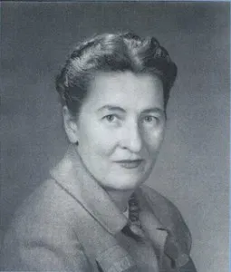
המחקר של אינסוורת
מצב | משתתפים | משך המצב | תאור המצב
1 | תינוק, אם, נסיין | 30 שניות | הצופה מציג לאם ולתינוק את החדר ועוזב.
2 | תינוק, אם | 3 דקות | התינוק חוקר את הסביבה ללא התערבות האם.
3 | תינוק, אם, זר | 3 דקות | הזר נכנס לחדר. בדקה הראשונה שותק, בדקה השנייה משוחח עם האם ובדקה השלישית מתקרב לתינוק. האם עוזבת בשקט את החדר.
4 | תינוק, זר | 3 דקות | פרידה ראשונה
5 | תינוק, אם | 3 דקות | האם חוזרת לחדר, והזר יוצא מהחדר. האם מנחמת את התינוק ומנסה לגרום לו לחזור לשחק. האם יוצאת שוב מהחדר.
6 | תינוק | עד 3 דקות | פרידה שניה
7 | תינוק, זר | עד 3 דקות | הזר נכנס ומנסה להרגיע את התינוק.
8 | תינוק, אם | 3 דקות | האם נכנסת ולוקחת את התינוק אליה, הזר עזב.

Slide 11
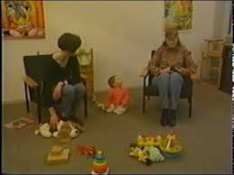
צפייה במחקר -
https://www.youtube.com/watch?v=QTsewNrHUHU&feature=emb_imp_woyt

Slide 12
התקשרות בטוחה – דפוסי התנהגות של חיפוש קרבה מוצלח והשגת בטחון. התינוק נכנס ובודק את הסביבה תוך קשר עין עם האם. התינוקות הבטוחים אמנם היו מוטרדים מהיעלמות האם – הם שמו לב לכך שהיא הלכה ונראה שזה מטריד אותם – אך עם חזרת האם הם כמעט מיד נרגעו, ניגשו אליה כמו "להתחבר מחדש" ולאחר מכן חזרו למשחק החופשי שלהם..
התקשרות לא בטוחה נמנעת – תינוקות נמנעים מגיבים בצורה רגועה ביחס לסיטואציה. כשההורה עוזב הם ממשיכים לשחק, וגם כשהוא חוזר נראה שהם רגועים ולא מתרגשים מהמצב. אפשר לחשוב על הילדים הנמנעים כמי שנוטים "לכבות" את מערכת ההתקשרות כשהם חווים מצוקה, ומפגינים עצמאות יתר והמנעות מפניה למבוגר המשמעותי.
התקשרות לא בטוחה חרדה/אמביוולנטית – ילדים אלו נוטים להפעיל את מערכת ההתקשרות יתר על המידה. הם התעסקו יותר בחיפוש ההורה (גם כשהיה נוכח בחדר) ולא התפנו למשחק. וכשההורה יצא מהחדר הם הפגינו מצוקה ניכרת. לאחר חזרתה של האם התינוקות נעו בין שני מצבים: מצד אחד הם ניסו להתחבר עם האם ומהצד השני הם דחו אותה.
חלק מהילדים במחקריה של איינסוורת' (כחמישה עשר אחוזים) לא סווגו לאף אחת מהקבוצות. ילדים אלו הפגינו התנהגות מוזרה ובלתי מאורגנת

Slide 13
סגנונות התקשרות על פי פריילי ושייבר 1987
התקשרות בבגרות – המחקר של פריילי ושייבר
החוקרים בדקו התקשרות ביחסים רומנטים – נערך באמצעות תצפית על זוגות בשדה התעופה.
השערה – כאשר בני זוג נפרדים זה מזה בטיסה הם חווים מצוקה דאגה ועצב יהיה קשר בין סגנון ההתקשרות והתנהגותם בפרידה
אוכלוסיית המחקר – 109 זוגות.
הליך המחקר – מלאו שאלון שבדקו את סגנון ההתקשרות שלהם , שאלון שבודק מה הרגשתם לנוכח הפרידה. כמו כן נערכה תצפית על הזוגות.
תוצאות – התקשרות תקינה - זוגות שלא טסו יחד - התנהגויות שקשורה למצוקה – בכי, מגע קרוב, הבעות פנים מודאגות. בעיקר זוגות שהם יחד לזמן קצר.
הבדלים בין הגברים – נשים הביעו חרדה, חיברו, החזיקו ידים (התקשרות בטוחה). היו נשים שלא חיפשו את קרבת בן הזוג והתעלמו / התרחקו (התקשרות לא בטוחה נמנעים). היו נשים ששמרו על קירבה רבה וחשו מצוקה (התקשרות לא בטוחה חרדים)
אצל גברים לא נמצאו הבדלים.

Slide 14
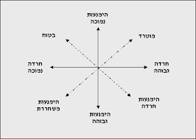
מודל אורתוגונלי של סגנונות התקשרות
סגנון בטוח – נטייה נמוכה להמנעות מקשר ובחרדה נמוכה. בוטח בעצמו ובאחרים. מוכן לעמוד באתגרים גם אם יש כשלונות.
סגנון חרד – נטייהנמוכה להימנעות מקשר וברמה גבוה של חרדה – חרד כל הזמן מחפש תמיכה . צמא לקשר.
סגנון נמנע מפוחד המנעות גבוהה ובחרדה גבוהה. פחד מדחייה לכן מגונן על עצמו בפגיעה באחרים או דחייתם
סגנון נמנע מבטל – המנעות גבווה ובחרדה נמוכה – סומך רק על עצמו. אין טעם להשקיע מאמץ וזמן ביחסים עם אחרים. לא יוצר קשרים עמוקים עם אחרים.

Slide 15
מיקולינסר: התקשרות כמודל עבודה פנימי לאורך החיים
התקשרות בינקות משפיעה על התנהגות גם בהמשך החיים. מיקולינסר מצא שיש השפעות לסגנון ההתקשרות בינקות על מגוון רחב שלהתנהגות האדם הבוגר. הוא תפס את ההתקשרות שיוצר דגמי עבודה פנימיים WORKING MODELS לאורך כל החיים. זה אומר סכמות או ייצוגים פנימיים שבאמצעותם האדם מעבד ומפרש מידע.
הייצוגים – כלפי העצמי וכלפי הזולת.
תינוק שחווה התקשרות בטוחה – ייצוגים חיובים כלפי עצמי וכלפי הזולת. הכללה !. קשר לאריקסון.
תינוק שחווה התקשרותלא בטוחה – אדישות, עוינות או דחייה מגבש ייצוגים שלילים כלפי עצמו – כלומר אני לא שווה כי הסביבה לא התייחסה אליי. כמו כן דגמי עבודה שלילים כלפי הסביבה.
השפעה על רגשות – התקשרות בטוחה – רגשות חיובים, ויסות רגשי גבוה לעומת התקשרות לא בטוחה.
השפעה על מערכותיחסים – התקשרות בטוחה – סומכים על אחרים יחסית למי שאין לא התקשרותלא בטוחה.

Slide 16
תיאוריות דור ראשון -
פרויד התיאוריה הפסיכוסקסואלית
עקרונות יסוד
בכל שלב ישנו קונפליקט שהפרט צריך לפתור בכל שלב אל מול דמות משמעותית.
בכל שלב האדם לומד על עצמו משהו חיוני שלא יוכל ללמוד בתקופת חיים אחרת, ושיהיה קשה להשלים בתקופת חיים אחרת. לכן, כל תקופה כזו היא תקופה מכריעה.
התפתחות הנפש תלויה בסיפוק אזור ארוגני בגוף. התפתחות ההנאה הגופנית-מינית (היצירתית) מאיבר זה בגוף היא הבסיס להתפתחות הנפש.
עד גיל 6 הפרט רוכש את תכונותיו הבסיסיות (דטרמיניזם).
לאדם יש דחפים שמניעים אותו: דחף לחיים (ארוס) ודחף למוות (טנטוס). האנרגיה שמניעה דחפים אלו היא הליבידו.
לאדם רצון להגיע להומאוסטזיס - שיווי משקל פנימי (מצב בו כל הדחפים שלו מסופקים)

Slide 17
עקרונות יסוד המשך פרויד התיאוריה הפסיכוסקסואלית
קיבעון (פיקסציה): דרכי התנהגות ו/או תכונות אופי המאפיינים את השלב ילוו אותו בהמשך חייו וזאת בעקבות סיפוק יתר או חסך בסיפוק של האיזור הארוגני בשלב מסוים.
קיבעון (פיקסציה): דרכי התנהגות ו/או תכונות אופי המאפיינים את השלב ילוו אותו בהמשך חייו וזאת בעקבות סיפוק יתר או חסך בסיפוק של האיזור הארוגני בשלב מסוים.

Slide 18
שלבי התפתחות
שלב 1: השלב האוראלי – אזור ארוגני: פה.
שלב 2: השלב האנאלי – אזור ארוגני: פי הטבעת
שלב 3: השלב הפאלי – אזור ארוגני: איברי הרבייה (המין)
שלב 4: שלב החביון – אין אזור ארוגני
שלב 5: השלב הגניטאלי - איברי הרבייה (המין)

Slide 19
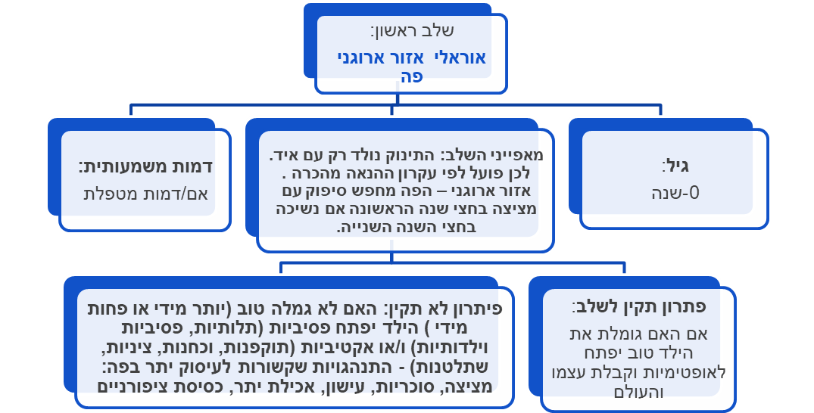

Slide 20
דוגמא לעבודה

Slide 21
דוגמא שנייה לעבודה

Slide 22
תיאוריות דור ראשון -
אריקסון – התיאוריה הפסיכו - חברתית
עקרונות יסוד
התיאוריה מדגישה את הקשר בין התפתחות האישיות לבין קשריו של הפרט עם סביבתו
ישנם שמונה שלבים בהתפתחות
בכל שלב דמות משמעותית
בכל שלב ישנו קונפליקט בין תכונה חיובית ותכונה שלילית
פתרון נכון של הקונפליקט יביא לרכישת תכונה חיובית
פתרון לא נכון של הקונפליקט יביא לרכישת תכונה שלילית ועלול ליצור קיבעון

Slide 23
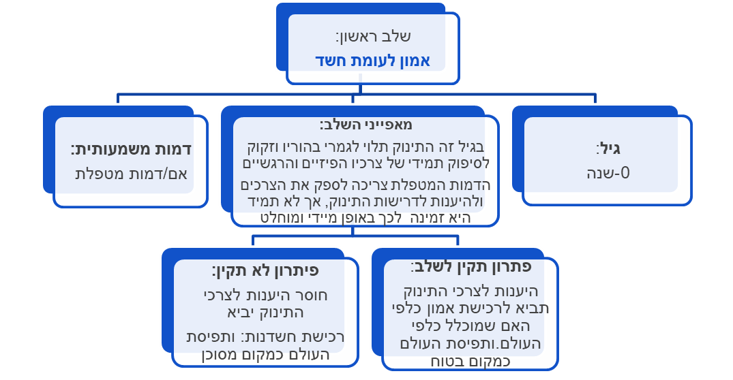

Slide 24
השוואה בין התיאוריה של אריקסון ופרויד
 | התיאוריה של פרויד | התיאוריה של אריקסון
מוקד ההתפתחות | מיני – פסיכוסקסואלי | חברתית – פסיכוסקסואלי
מספר שלבים | 5 | 8 שלבים
האם יש השפעה של שלב אחד על הבא | לא. כל שלב בנפרד | השפעה על השלב הבא. התפתחות שלילית – תביא כמעט בטוח להתפתחות שלילית
האם הילדות חשובה | מאד. דטרמינזם עד גיל 6 | כן אך עדיין גיל ההתבגרות החשוב ביותר
החלק באישיות החשוב | שלושת החלקים | האגו בעיקר
הדמויות החשובות | תמיד האמא או ההורים | משתנה – הורים , מערכת חינוך קבוצת השווים...

Slide 25
תיאוריות דור השני בפסיכולוגיה התפתחותית
ויניקוט – מושגים אובייקט מעבר ומרחב מעבר; אם טובה דיה; שיקוף: עצמי אמיתי ועצמי מזויף.
מרגרט מאהלר מושגים ספרציה / אינדיבידואציה בשנתיים הראשונות שיחזור תהליך הספרציה
אינדיבידואציה בגיל ההתבגרות ובשלב הבגרות הצומחת
מלאני קליין מסימביוזה לנפרדות – השד הטוב והשד הרע; מנגנון הפיצול (ב30 אחוז).

Slide 26
הבסיס של התיאוריות של הדור השני
הבסיס של התיאוריות הוא פסיכואנליטי – דגש על ביחסים המוקדמים בילדות והתהליכים המתרחשים בנפש המתפתח.
ההתנסויות של הפרט מתווספות לחוויות הקיימות, מתפתחות בתוכו ומשפיעות על ההווה שלו
המודל מתרכז בפנומנולוגיה של הנפש
התינוק מגיע לעולם כאשר הוא מוכן ומותאם לאינטראקציה בין אישית, שעלולה להיפגם עקב הורות לקויה.

Slide 27
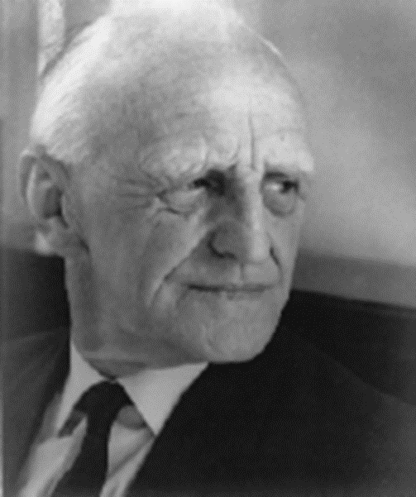
וינקוט
בחודשי חייו הראשונים, עובר התינוק בהדרגתיות דרך 3 שלבים, הנבדלים זה מזה בסוג האינטראקציה המתקיימת בינו לבין האם.
כל יכולות סובייקטיבית: התינוק נהנה מתחושת שליטה בעולם: כשקיים צורך, מיד הוא מסופק ע"י האם.
חווית מעבר: בהדרגה, פוחתת זמינותה המידית של האם, באופן שמאפשר לתינוק להכיר בפער הקיים בין תשוקה לסיפוקה . זה חיוני להתפתחות התינוק, שמתמודד עם התסכול ע"י היקשרות לאובייקט מעבר.
חווית מציאות אובייקטיבית: התינוק מבין שאנשים אחרים נבדלים ממנו ובעלי צרכים משלהם.

Slide 28
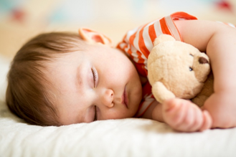
וינקוט אוביקט מעבר
מגיל 3 חודשים התינוק מתחיל להיפרד מאמו. תהליך הכרוך בתסכול מצד התינוק, שחש ומבין שהוא איננו חלק אינטגראלי מאמו, כפי שחשב.
כדי לפצות את עצמו על התסכול ועל החרדה, בהפיכתו לישות נפרדת, התינוק מאמץ חפץ כלשהו (חיתול, שמיכה, מוצץ), שמסמל בעיניו את הנוכחות המרגיעה של אמו, ועליו הוא משליך את הרגשות שלו כלפי אמו.
החפץ שבחר הילד מהווה תחליף חלקי לדמות האם, והוא מקל עליו את הפרידה ממנה (למשל בשעת השינה).
בשלב מאוחר יותר, הילד יפנים באופן מלא את דמות האם, נוכחותה המרגיעה תהיה חלק ממנו והוא לא יזדקק לחפץ. החפץ נקרא "חפץ מעבר" כי הוא מהווה שלב מעבר בין מציאות ודמיון, ובין תלות מלאה לבין העצמאות המלאה
הצעה – שהתלמיד יצלם אוביקט מעבר כמו שמיכה / צעצוע שהיה לו בילדות.

Slide 29

מרחב מעבר
מרחב מעבר (מרחב פוטנציאלי), מתייחס לאזור הביניים של החוויה, הנמצא בין הפנטזיה והמציאות.
זהו אחד משלבי הביניים בהתפתחותו התקינה של הילד, חוויית המעבר, היצמדות לחפץ מעבר. מרחב המעבר מתפתח בין האם לתינוקה, ובהתפתחות בריאה לומד הילד להחזיק מרחב זה בעצמו. מההבנה שהאם היא חלק ממנו, להבנה שהיא נפרדת ממנה. מרחב המעבר מפריד בין האם לתינוק, אך גם מחבר ביניהם.
כל חוויה שהיא בתחום הביניים שבין המציאות האובייקטיבית לבין המציאות הסובייקטיבית.
כמו חווית המשחק, היצירתיות והחוויה התרבותית. (למשל, ילד יכול לשחק ולהעמיד פנים שהוא מישהו אחר, תוך ידיעה שהוא אינו כזה במציאות, אך לעת עתה הוא משהה את הידיעה הזו, מתחבר לחוויה שבמרחב המעבר ונהנה ממנה).
הפרדוקס , בהיותו של המרחב הפוטנציאלי מקום שכולל גם מרכיבים של דמיון וגם של מציאות, מבלי שהפכים אלו יפריעו זה לזה או שתתבקש בחירה ביניהם.

Slide 30
האם הטובה דיה - וינקוט
האם האם יוצרת את התינוק, או שמא התינוק יוצר את האם? במטה-פסיכולוגיה של הפסיכואנליזה אני טוען שהתינוק יוצר את השד, האם והעולם" (וויניקוט 1962, עמ' 457).
והוא מוסיף:
"כדי שכל זה יקרה נדרש שתהיה שם אם טובה-דיה".
לדברי ויניקוט אין אמא מושלמת, אלא מספיק שתהיה אם טובה-דיה. אם שמבצעת התאמה פעילה לצרכי התינוק, הפוחתת בהדרגה, בהתאם ליכולת התינוק להתמודד עם תסכולים.
כדי להיות טובה באמת, האם יכולה להסתפק בלהיות טובה-דיה. ויניקוט מאפשר כאן לאם להיות אנושית ולא אידיאלית.
האם הטובה-דיה היא זו המאפשרת לתינוק לממש בהדרגה את התהליך ההתפתחותי האישי שלו.

Slide 31
ספרציה ואינדבודאציה בלוס
תהליכי אינדיבידואציה שנייה (בלוס)
בגיל ההתבגרות,, מתרחש תהליך המזכיר את האינדיווידואציה הראשונית: המתבגר מתנתק מהיחסים הראשוניים התלותיים ונוטש את ההזדהות מוחלטת עם ההורים. תהליך זה מאפשר לו לגבש את זהותו האישית ולבסס קשרים בין אישיים משמעותיים עם הסביבה החיצונית ולא רק עם הוריו.
תהליכי אינדיבידואציה שלישית (בגרות צעירה)
מתרחשת תקופה נוספת של צמיחה אשר גם היא עוסקת במידה רבה בנפרדות והגדרה עצמית.. בבגרותנו, עלינו להסתמך על ההפנמה של הפונקציה ההורית. על מנת שאדם בגילאי העשרים יעז לבדוק דברים חדשים בחייו כמו בחירת מקצוע ולהתנסות במערכות יחסים שונות על מנת להבין מה מתאים לו, עליו לחוש, שיש לו גב, עמוד שדרה. הכוונה היא לביטחון פנימי ביכולות נפשיות של הסתגלות, וויסות, עמידה בתסכולים, ערך עצמי יציב מספיק ועוד.

Slide 32
שיטת טיפול -שיקוף
זוהי טכניקת התערבות טיפולית שבאמצעותה מנסח המטפל את דבריו של המטופל ומציג בפניו את המשמעות הרגשית שהמטופל מביע. המטפל חוזר על תכניו שהעלה המטופל בנוסח אחר. כך מסייע למטופל לחדד את הרגשותיו ובנוסף מעביר למטופל את קבלתו והבנתו.
ויניקוט קישר את השיקוף ליחסיהם של אם ותינוקה כאשר האם משקפת לתינוקה את עצמו, (כלומר, האם רואה בעצמה ובתגובותיה את חוויותיו בהכלה ובצורה זו האם מאפשרת לתינוק להכיל בעצמו את חוויותיו ו"מאשרת" לו את קיומו).

Slide 33
אני אמיתי ואני מזויף
עצמי / אני מזויף
כאשר האם אינה מספקת לילד סביבה מחזיקה הנענית לצרכיו באופן אמפתי, קורה תהליך הפוך מהתפתחות עצמי אמיתי, ונפשו של הילד מתאימה את עצמה לצרכי הסביבה (במקום שהסביבה תתאים את עצמה לצרכי הילד). במצבים אלו הילד אינו לומד להכיר את מצביו הרגשיים האותנטיים ועל כן גם את עצמו. נפשו מוסטת ממסלול ההתפתחות הטבעי אל התפתחות של עצמי כוזב. (הילד עושה מה שמצפים ממנו מבלי לממש את נטיותיו הטבעיות שלו).
על אף מחירו, תפקידו של העצמי הכוזב הוא חשוב ואף הישרדותי: עצמי כוזב מאפשר להותיר את העצמי האמיתי חבוי ונסתר וכך גם מוגן מפגיעה
פיתוח "עצמי אמיתי" הוא התנאי הבסיסי להנאה וליצירתיות בחיים.
המונח העצמי האמיתי מתייחס לאדם המפתח זהות סובייקטיבית ואותנטית.
העצמי האמיתי מייצג את האישיות הבריאה, אשר מתעצבת בשנות החיים הראשונות כאשר התינוק זוכה לסביבה מחזיקה מספקת: סביבה בה האם מותאמת לצורכי התינוק במרבית המקרים (למשל, מיניקה אותו כאשר הוא רעב ומפסיקה להיניקו כאשר הוא שבע).

Slide 34

מרגרט מאהלר
תהליך הספרציה אינדיבידואציה (עד גיל שנתיים): היפרדות מהאם / ההורים וגיבוש עצמאות נפרדת. התהליך נמשך כל החיים. מאלהר דיברה בעיקר על הילדות המוקדמת.
שלב אוטיסטי נורמלי
מתרחש ב-4 השבועות הראשונים לחייו של התינוק. בשלב זה התינוק מנותק מהעולם החיצון. הוא מעביר את רוב זמנו בשינה ומתעורר רק כאשר הוא נדרש לספק את אחד מצרכיו הפיזיולוגיים הראשוניים, כגון הזנה. ההפרדה בין "עצמי" ל"אחר" אינה קיימת, התינוק אינו מכיר בקיומה של האם או בכך שהצרכים מסופקים לו בידי גורם חיצוני.
שלב סימביוטי נורמלי
בשלב זה התינוק כבר מתחיל להיות ער לאמו, אך עדיין לא מבין שהיא גורם נפרד ממנו, ורואה אותו ואת אמו כמערכת אחת כל-יכולה. שני הגורמים של המערכת מתאימים עצמם זה לזה: התינוק לומד את צרכי האם ומסגל את עצמו אליה, ואילו האם מצידה מפתחת אמפטיה, המאפשרת לה להבין את צרכיו של התינוק על פי הסימנים שהוא מספק לה.
-----------------------

Slide 35
מאהלר – ספרציה אינדבדואציה
. הבחנה
הילד, לומד הילד לזחול, מרשה לעצמו להתרחק מעט מהאם ובכך מתחיל להבין את עצמו כמובחן מהעולם ומאמו.
ב. אימון
מתחיל הילד להתרחק יותר מאמו, במקביל להתפתחות הפיזיולוגית של יכולות העמידה וההליכה. מבחינה נפשית הוא חווה עצמו עדיין כאחד עמה
ג. התקרבות מחדש
הילד מתחיל להתרחק מהאם יותר ויותר ובמקביל מגביר את העניין שלו באינטראקציות חברתיות עם הסביבה., הוא מגלה להפתעתו שהאם אינה זמינה בכל מצב ומחפש את קרבתה .
ד. עצמאות
הילד ממשיך להתרחק מהאם, אך הפעם מתוך תחושה מופנמת של קביעות אובייקט: הבנה אמיתית שהאובייקטים האהובים והמגוננים (האם, האב והקרובים האחרים) אינם משתנים ואינם נעלמים גם כאשר הם נמצאים מחוץ לטווח הראייה שלו

Slide 36
גיל ההתבגרות
סביבה ותורשה – גישת הסער ולחץ' של סטנלי הול לעומת הגישה החברתית של מרגרט מיד
אריקסון – גיבוש זהות מרכיבי הזהות זהות אישית, מקצועית, מינית; אבחנה בין זהות מינית ונטייה מינית.
שחזור ספרציה / אינדיבידואציה בלוס
קבוצת השווים
מורטוריום
מרסייה – מודל אורתוגונלי של ציר המשבר וציר המחויבות מגובשי זהות, 'משועבדים', מעוכבי זהות ופזורי זהות

Slide 37
מחקרים בגיל ההתבגרות
גבריאל – פריד – התנהגות הימורים בקרב בני נוער – נטילת סיכון
יעקב הכט – הפרדוקס של הנעורים הדיגיטלים.

Slide 38
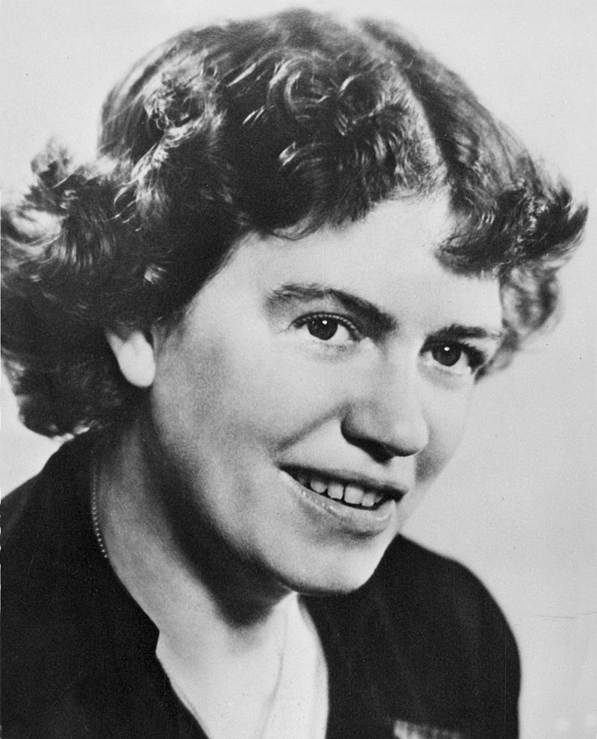
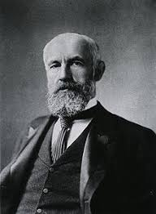
סביבה ותורשה
סביבה ותורשה –
הול מייצג את הגישה הזאת שטוענת שגיל ההתבגרות הוא עניין ביולוגי קרי – תורשה – לחץ וסערה. כל המתבגרים חווים שינויים בכל התחומים . בעיקר בתחום הרגשי . שינויים במצבי הרוח.
מיד – מייצגת את הגישה שטוענת שגיל ההתבגרות הוא עניין חברתי – קרי סביבה. מיד ביצעה את מחקרה בקרב קבוצה של קטנה של תושבי סמואה – 600 איש – שאיתם חיה ושאותם הכירה,
היא טענה כי בחברות מסימות תהליך ההתבגרות אינו מלוה במשברים נפשיים כמו בחברה המערבית שלנו . מגלוי זה היא הסיקה , שהתופעות המאפינות את תקופת ההתבגרות אינן " טבעיות " אלא נקבעות במידה מרובה על ידי הסביבה התרבותית של הנער המתבגר (המתבגר עובר טקס התבגרות קצר ואז אין לו בעצם מאפייני מתבגר יותר).

Slide 39
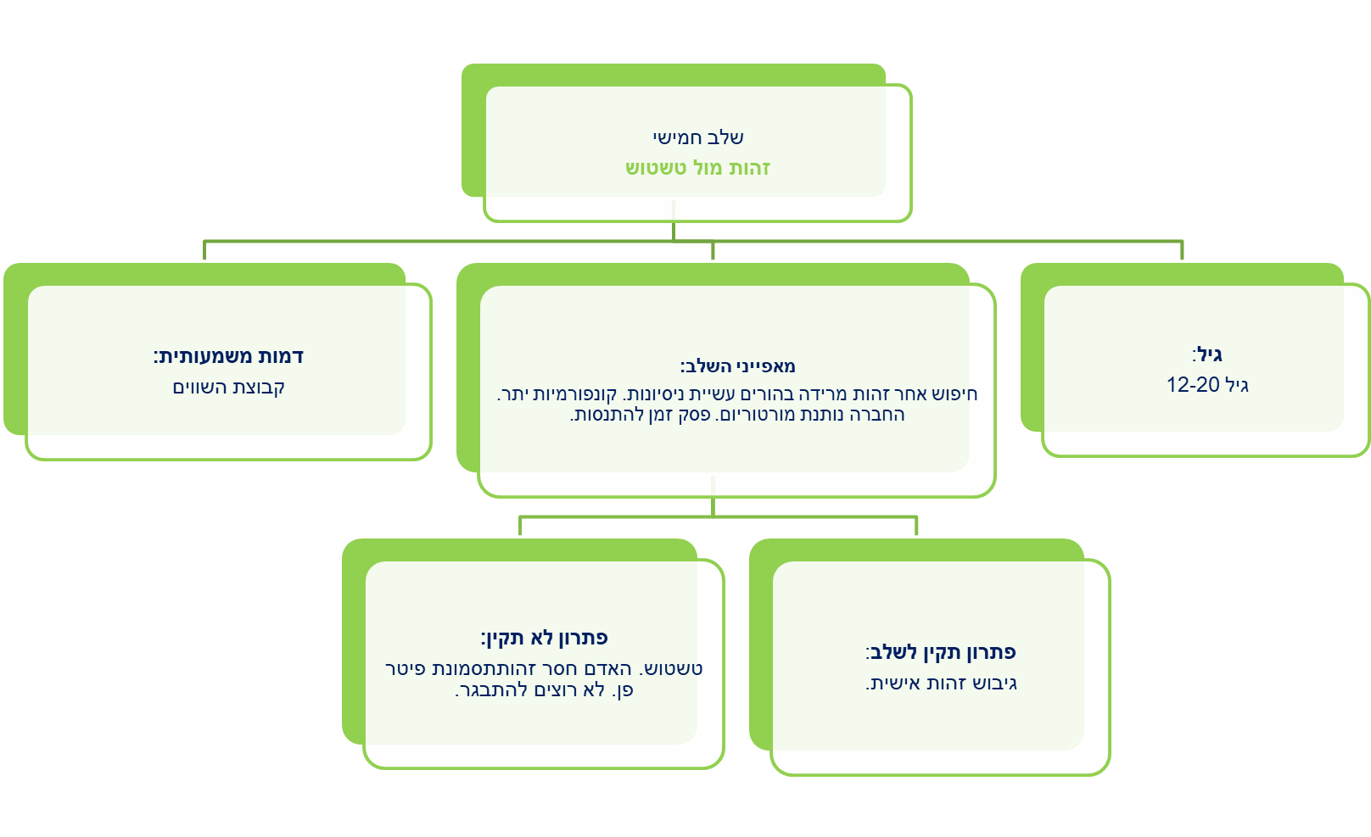
אריקסון זהות מול טשטוש

Slide 40
אריקסון – פיתוח זהות
זהות אישית – תכונות מאפיינים. תפיסת האדם את הייחודי שבו המבדיל בינו ובין אחרים.
זהות מקצועית – מה אני רוצה לעשות בעתיד
זהות מינית – אמנם נקבעת כבר בילדות - הילד יודע האם הוא בן או בת. בגיל ההתבגרות מתגבשת או צצה הנטייה המינית – הטרוסקסואליות לעומת הומוסקסואלית – ובי סקסואליות.

Slide 41
קבוצת השווים
חשיבות
הענקת סטטוס חברתי ותחושת שייכות
הענקת תמיכה חברתית
הענקת משוב
פיצוי על פרידה מההורים
פריקת מרץ ותוקפנות
היכרות עם המין השני
התנסות בתפקידים בוגרים.

Slide 42
מורטורים
שמיטת חובות – זמן למתבגר לטעות ולעשות שטויות. החברה מקבלת את זה ונותנת כיון שמבינה שהמתבגר הוא בתקופה של גיבוש זהות.
יש מורטוריום חוקי – חוקים מיוחדים לבני נוער כמו שאסור לפרסם את שמו של קטין אם עשה עבירה / טשטוש הפנים. הוא יישפט בבית דין לנוער. יש חוקים מיוחדים כמו למשל אם רצח – אין מאסר עולם.
שאלה בכיתה – מה זה מאסר עולם?. על רצח תמיד נותנים מאסר עולם – לא למתבגרים.
סרט באז מומלץ.

Slide 43
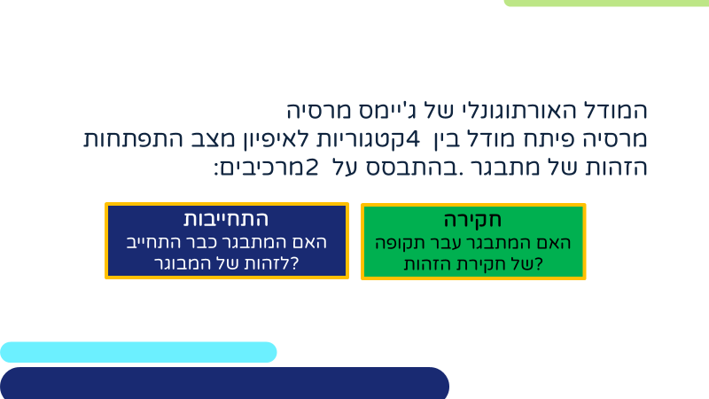
המודל האורתוגונלי של ג'יימס מרסיה

Slide 44
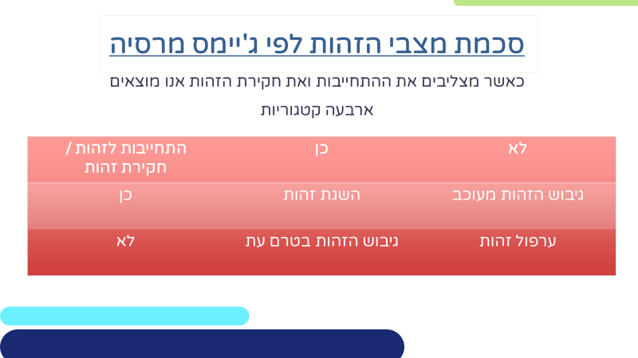

Slide 45
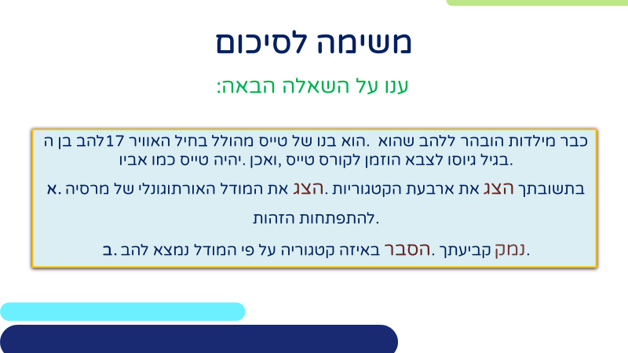

Slide 46
מחקרים בגיל ההתבגרות
גבריאל – פריד – התנהגות הימורים בקרב בני נוער – נטילת סיכון
בני נוער נחשפים לסביבה שבה הימורים נגישים ומקובלים חברתית. המפגש בין חקירה והתנסויות כחלק מגיבוש הזהות האישית לבין סביבה עשירה בהימורים עשוי להיות בעייתי ובעל השלכות מזיקות כיון שהימורים מובילים להתמכרות להימורים קשים יותר.
במחקר הראו שבנים מהמרים יותר מבנות.
על פי טענת החוקרת התנהגות הימורים היא התמכרות סמ ויה שכן אין לה סמננים פיזים גלוייה לכן קל להסתיר אותה. הבעיה שגם רוב המתבגרים והורהים לא מייחסים זאת לדבר מסוכן. אך מחקרים הראו שמתבגרים עוברים מהר מאד מהימורים חברתיים להתמכרות להימוריים. שיעור ההתמכרות להימורים בקרב בני נוער גבוה פי יותר משניים מאשר בקרב מבוגרים. הסבר אפשרי הוא שלקיחת סיכונים בגיל ההתבגרות היא נורמטיבית.
המהמרים מאופיינים בדימוי עצמי נמוך, מתח נפשי גבוה, דכאון ובנטייה לאובדנות. משתמשים גם בחומרים פסיכו אקטיבים.
למה מתמכרים – תחושת ריגוש והנאה והסיכוי לזכות בכסף.

Slide 47
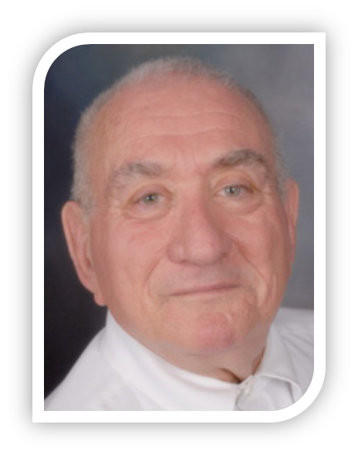
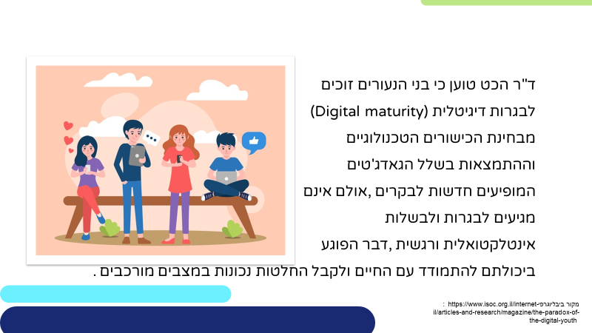
הפרדוקס של נעורים דיגיטלים - מחקר של הכט

Slide 48
